Slide 1
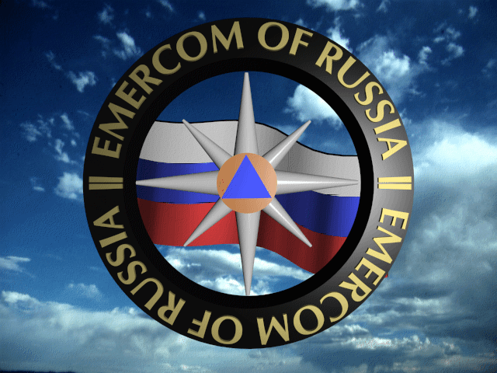
Всероссийский урок
по Основам безопасности жизнедеятельности
по теме:
«Подготовка детей к действиям
в условиях различного рода экстремальных
и опасных ситуаций, в том числе в местах массового пребывания людей, адаптации после летних каникул»
1 сентября 2022 года

Slide 2
Общая информация.
2
Главное управление МЧС России по Краснодарскому краю
Краснодарский край — часть Южного федерального округа России, окруженная водами Азовского и Черного морей.
76 000 км2 площади Краснодарского края занимают степи Прикубанья и Таманского полуострова, леса и горные массивы Большого Кавказа.
Регион является важнейшим транспортным узлом Юга России. Через кубанские порты городов Новороссийск, Анапа, Темрюк, Геленджик, Туапсе, Сочи проходит 25 % грузов страны. Активное развитие получает курортный комплекс края
Тяжелые последствия влекут за собой техногенные катастрофы, - это транспортные аварии и дорожно-транспортные происшествия, аварии авиационных судов, чрезвычайные ситуации, связанные с добычей, транспортировкой, хранением и переработкой нефтепродуктов, а также с их криминогенной добычей, пожары в жилом секторе и на предприятиях.
Наиболее распространенной техногенной угрозой на территории края по-прежнему остаются пожары, ущерб от которых исчисляется десятками миллиардов рублей

Slide 3
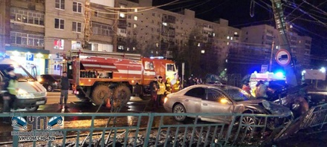
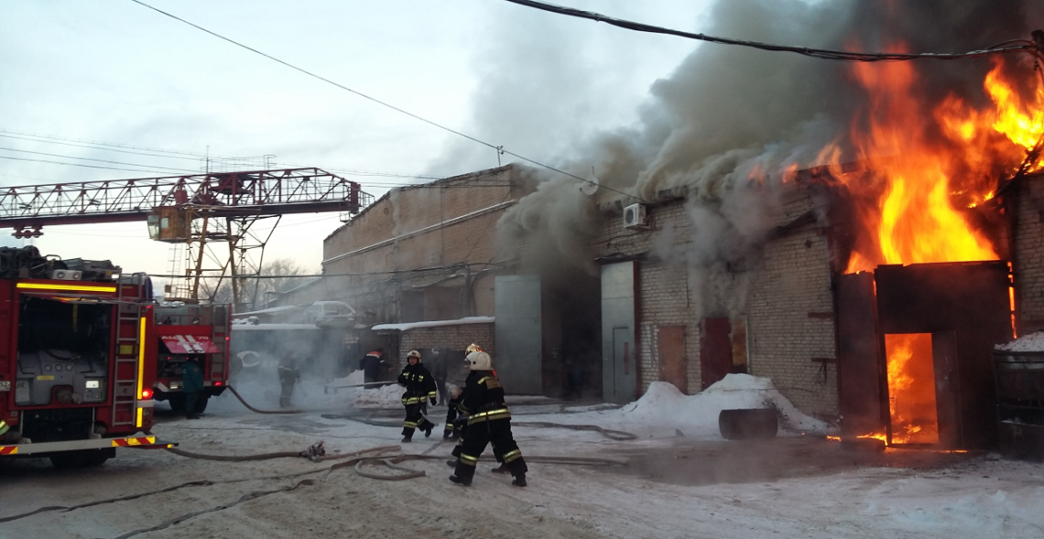
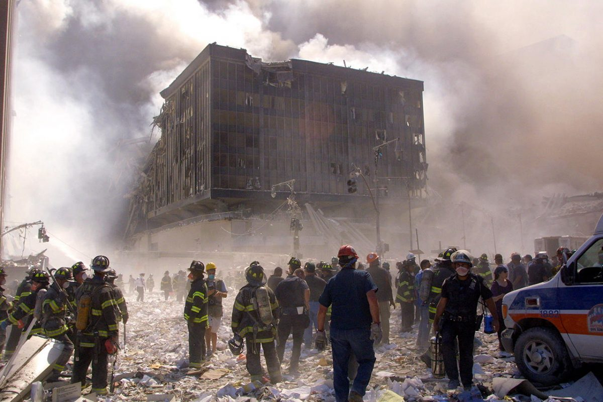
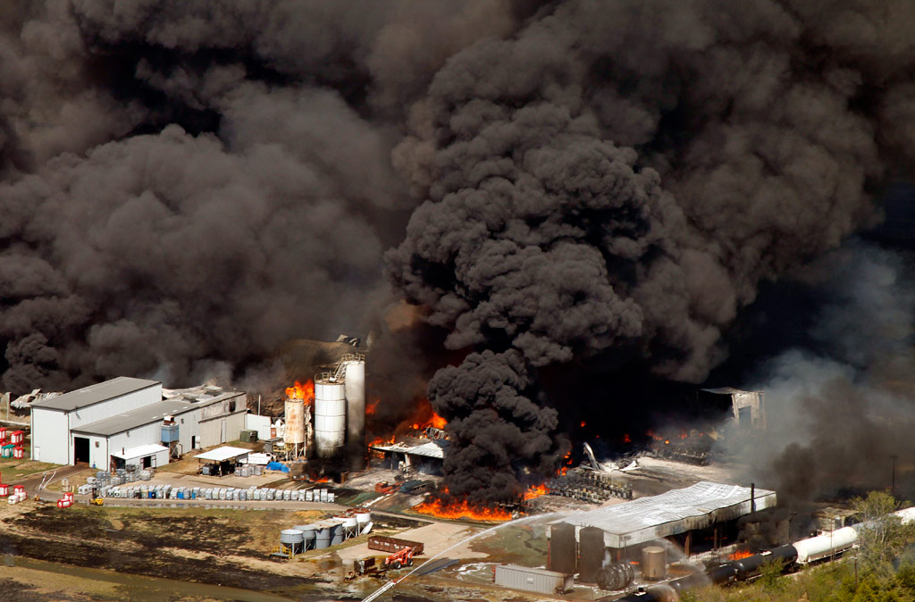
Угрозы и опасности современного мира!!!
3
Главное управление МЧС России по Краснодарскому краю

Slide 4
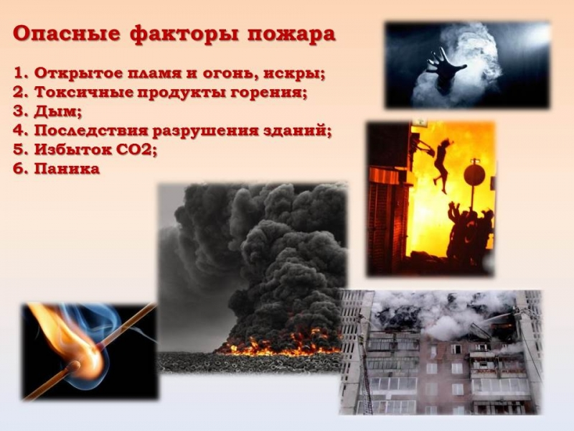
4
Главноеуправление МЧС России по Краснодарскому краю

Slide 5
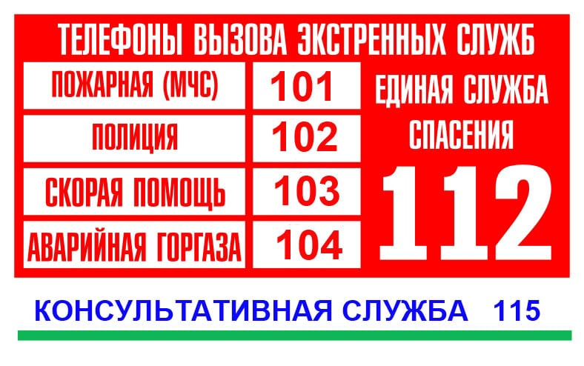

5
Главное управление МЧС России по Краснодарскому краю
СООБЩИТЬ о пожаре набрав номер «112», «01» или «101»
.
Notes:
5

Slide 6
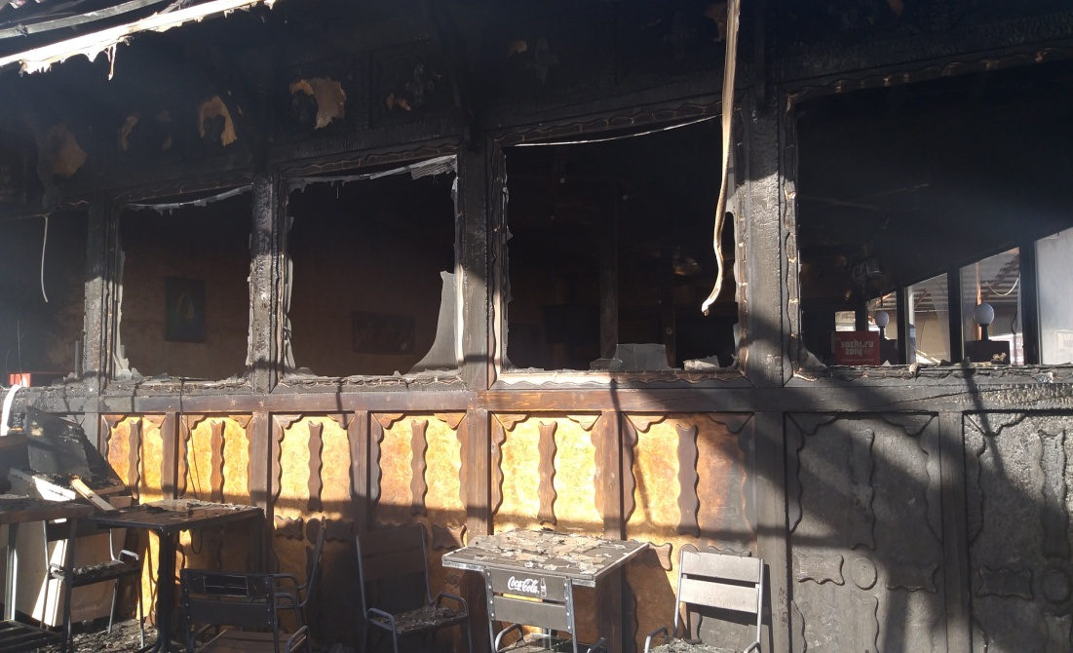
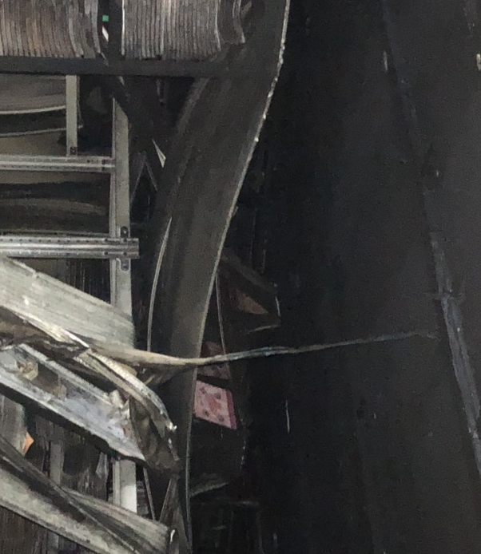
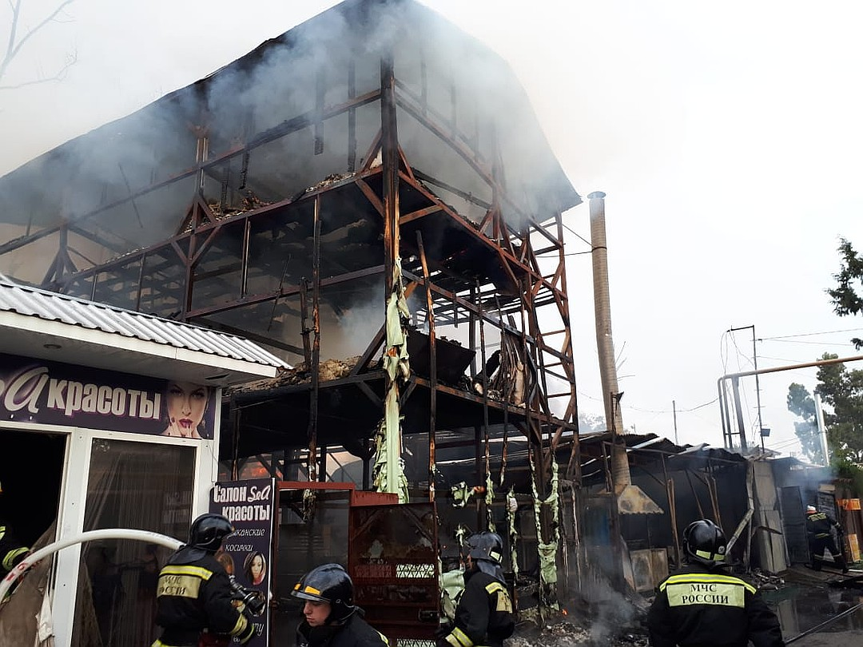
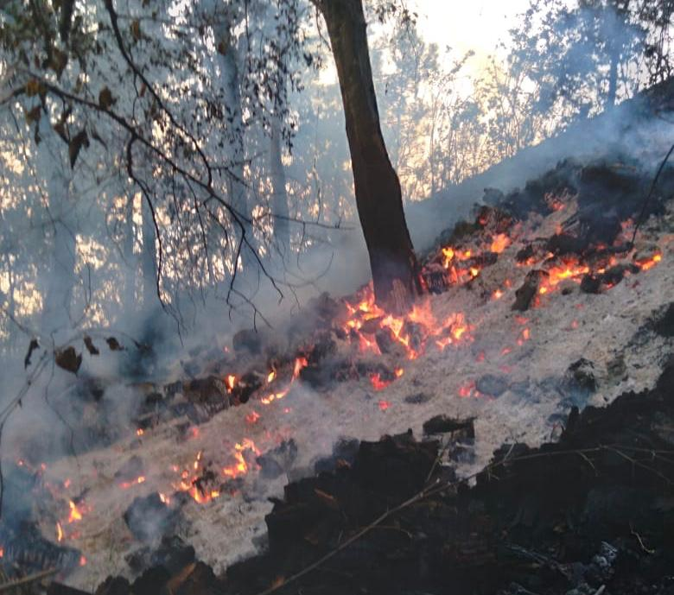
6
Главное управление МЧС России по Краснодарскому краю
Наиболее масштабные пожары на территории Краснодарского края
Природные пожары 2010 года в Нижегородской области
Факельное горение в Пильнинском районе
Природный пожар (г.о.г. Дзержинск)
Последствия взрыва на Гос. НИИ «Кристалл»
Notes:
6

Slide 7
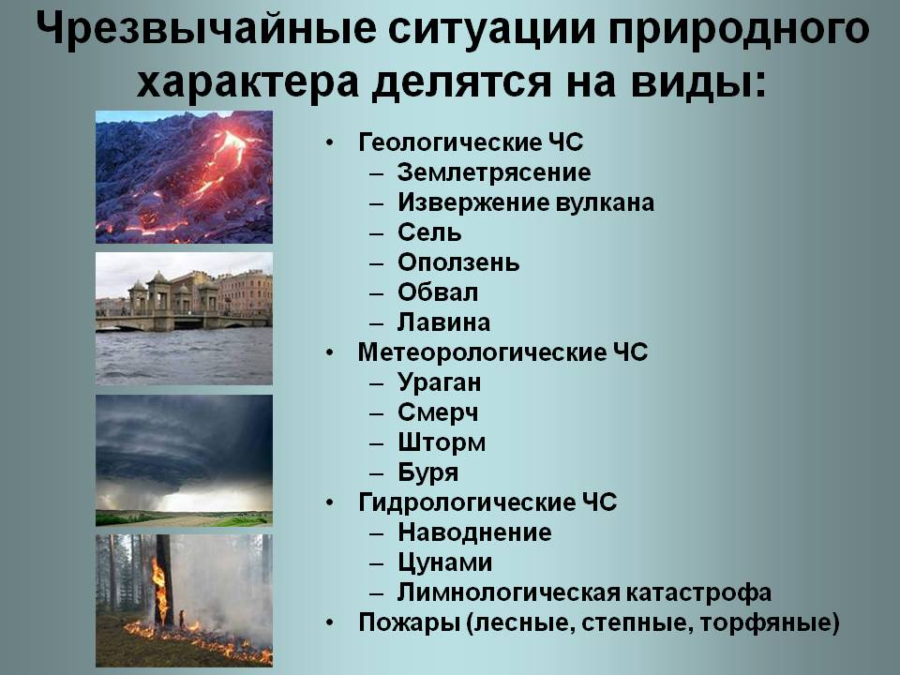
7
Главное управление МЧС России по Краснодарскому краю
Наиболее масштабные пожары на территории Краснодарского края
Природные пожары 2010 года в Нижегородской области
Факельное горение в Пильнинском районе
Природный пожар (г.о.г. Дзержинск)
Последствия взрыва на Гос. НИИ «Кристалл»
Открытый урок обеспечения безопасности жизнедеятельности
Notes:
7

Slide 8
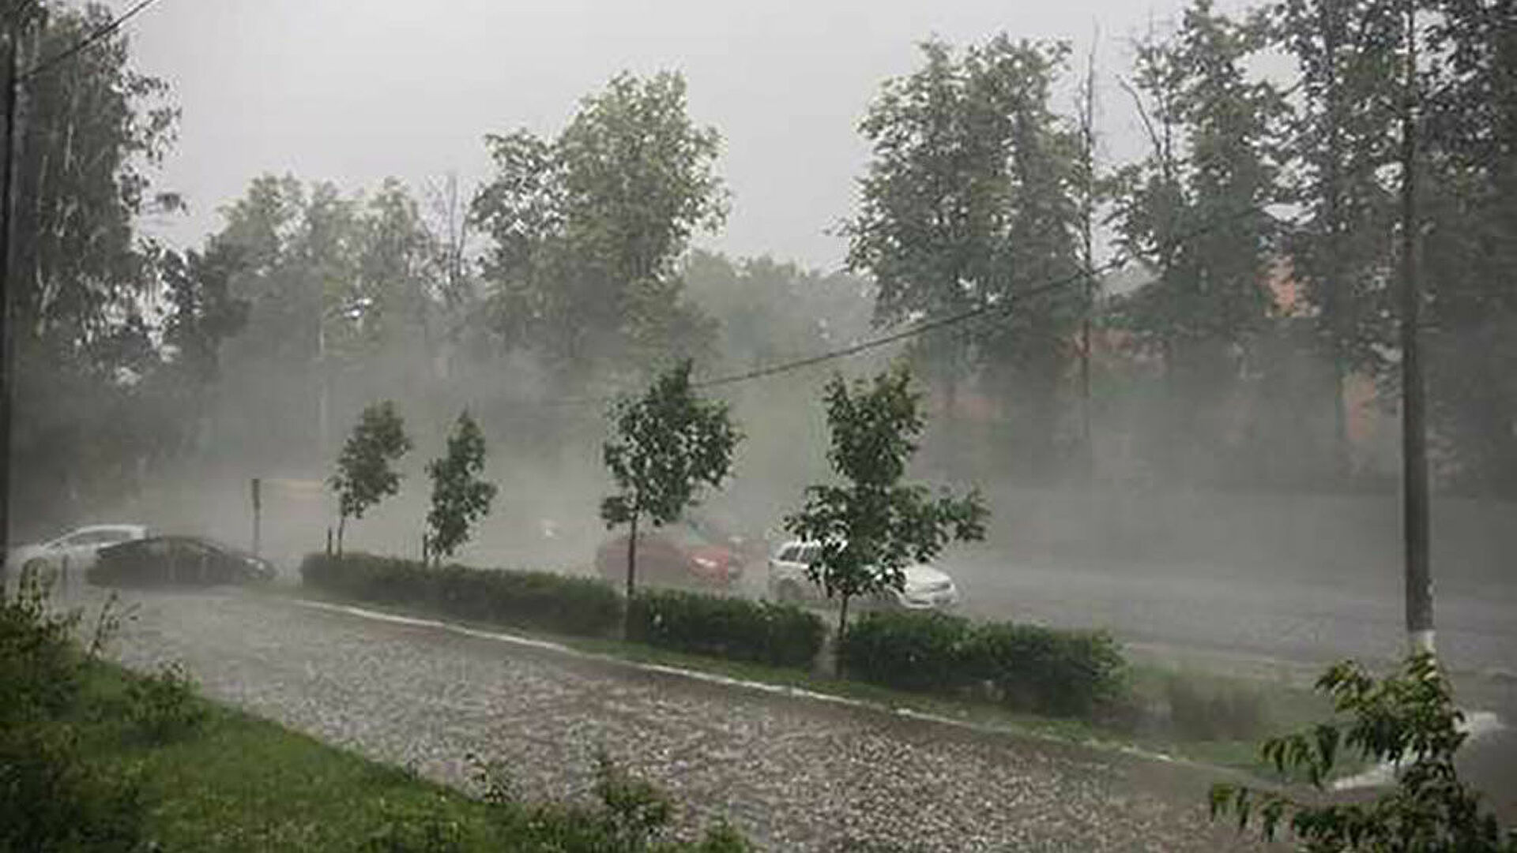
8
Главное управление МЧС России по Краснодарскому краю
Наиболее масштабные пожары на территории Краснодарского края
Природные пожары 2010 года в Нижегородской области
Факельное горение в Пильнинском районе
Природный пожар (г.о.г. Дзержинск)
Последствия взрыва на Гос. НИИ «Кристалл»
Открытый урок обеспечения безопасности жизнедеятельности
Notes:
8

Slide 9
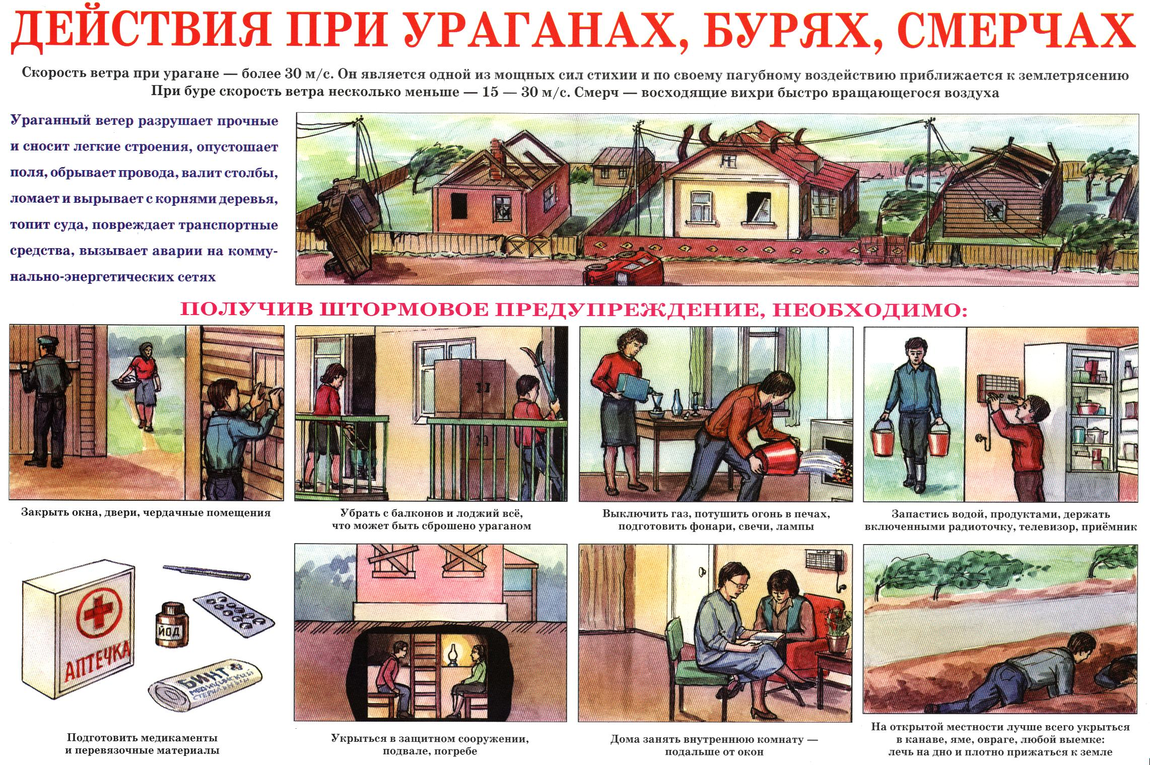
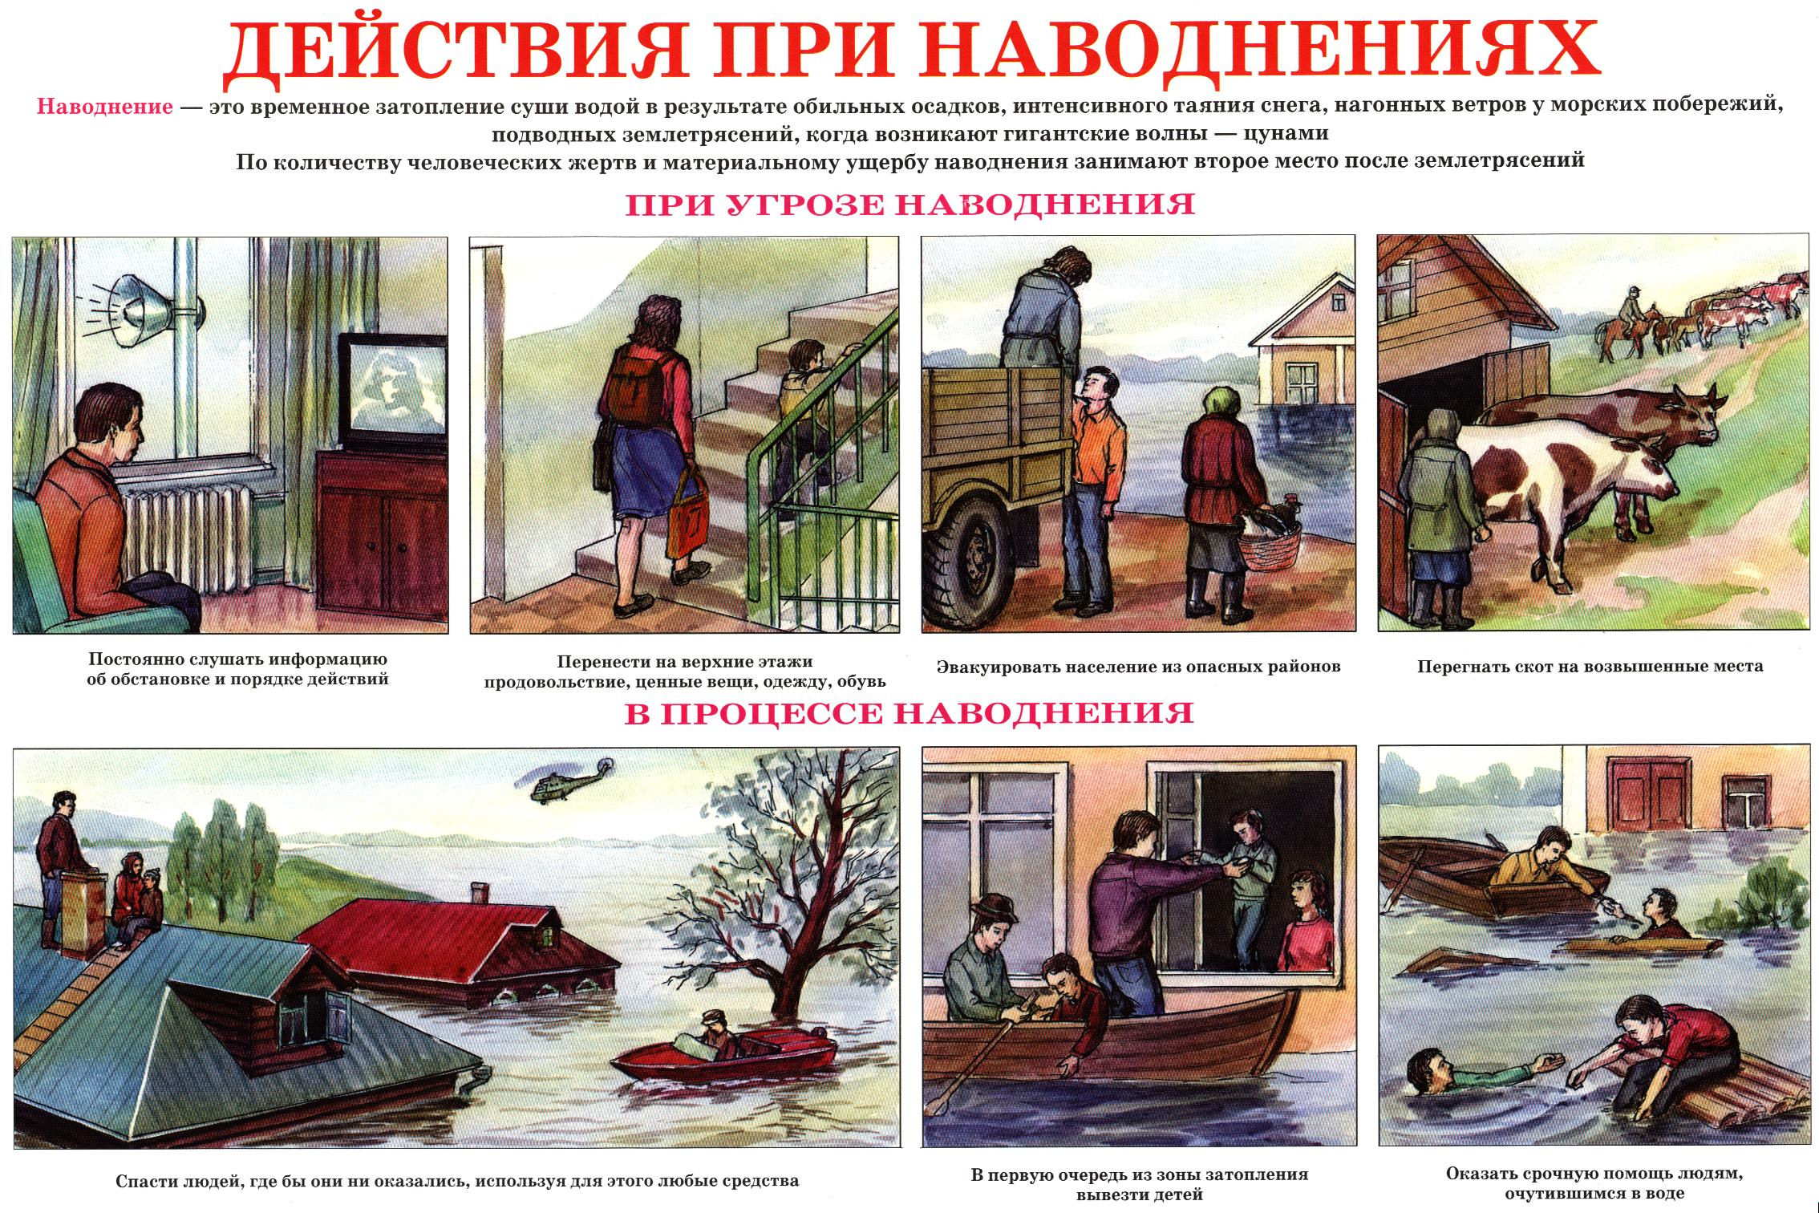
10
Главное управление МЧС России по Краснодарскому краю
Наиболее масштабные пожары на территории Краснодарского края
Природные пожары 2010 года в Нижегородской области
Факельное горение в Пильнинском районе
Природный пожар (г.о.г. Дзержинск)
Последствия взрыва на Гос. НИИ «Кристалл»
Открытый урок обеспечения безопасности жизнедеятельности
Notes:
9

Slide 10
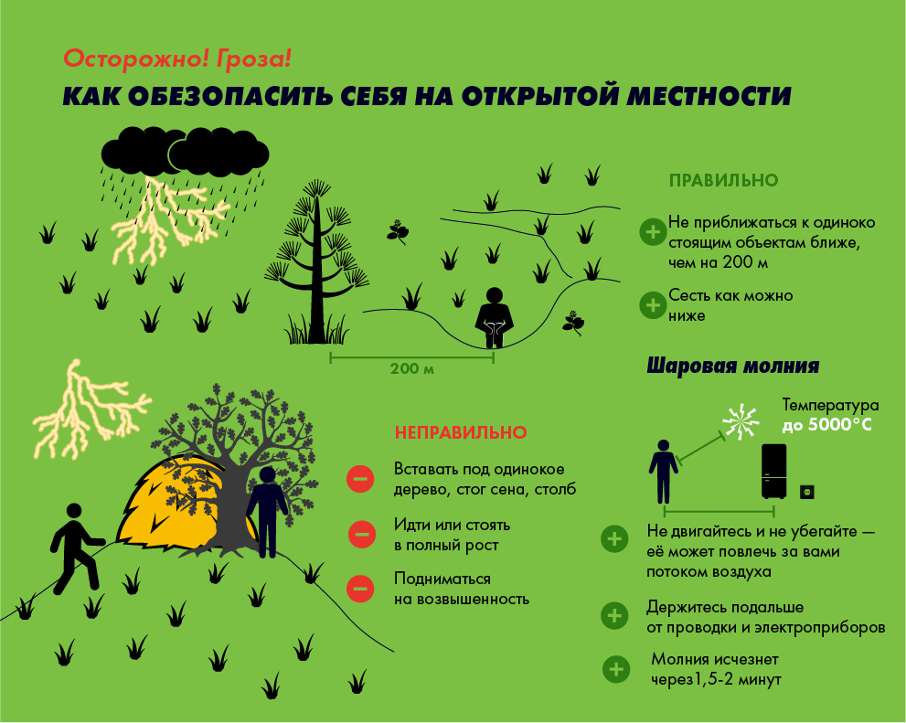
10
Главное управление МЧС России по Краснодарскому краю
Действия при грозе:
Notes:
10

Slide 11
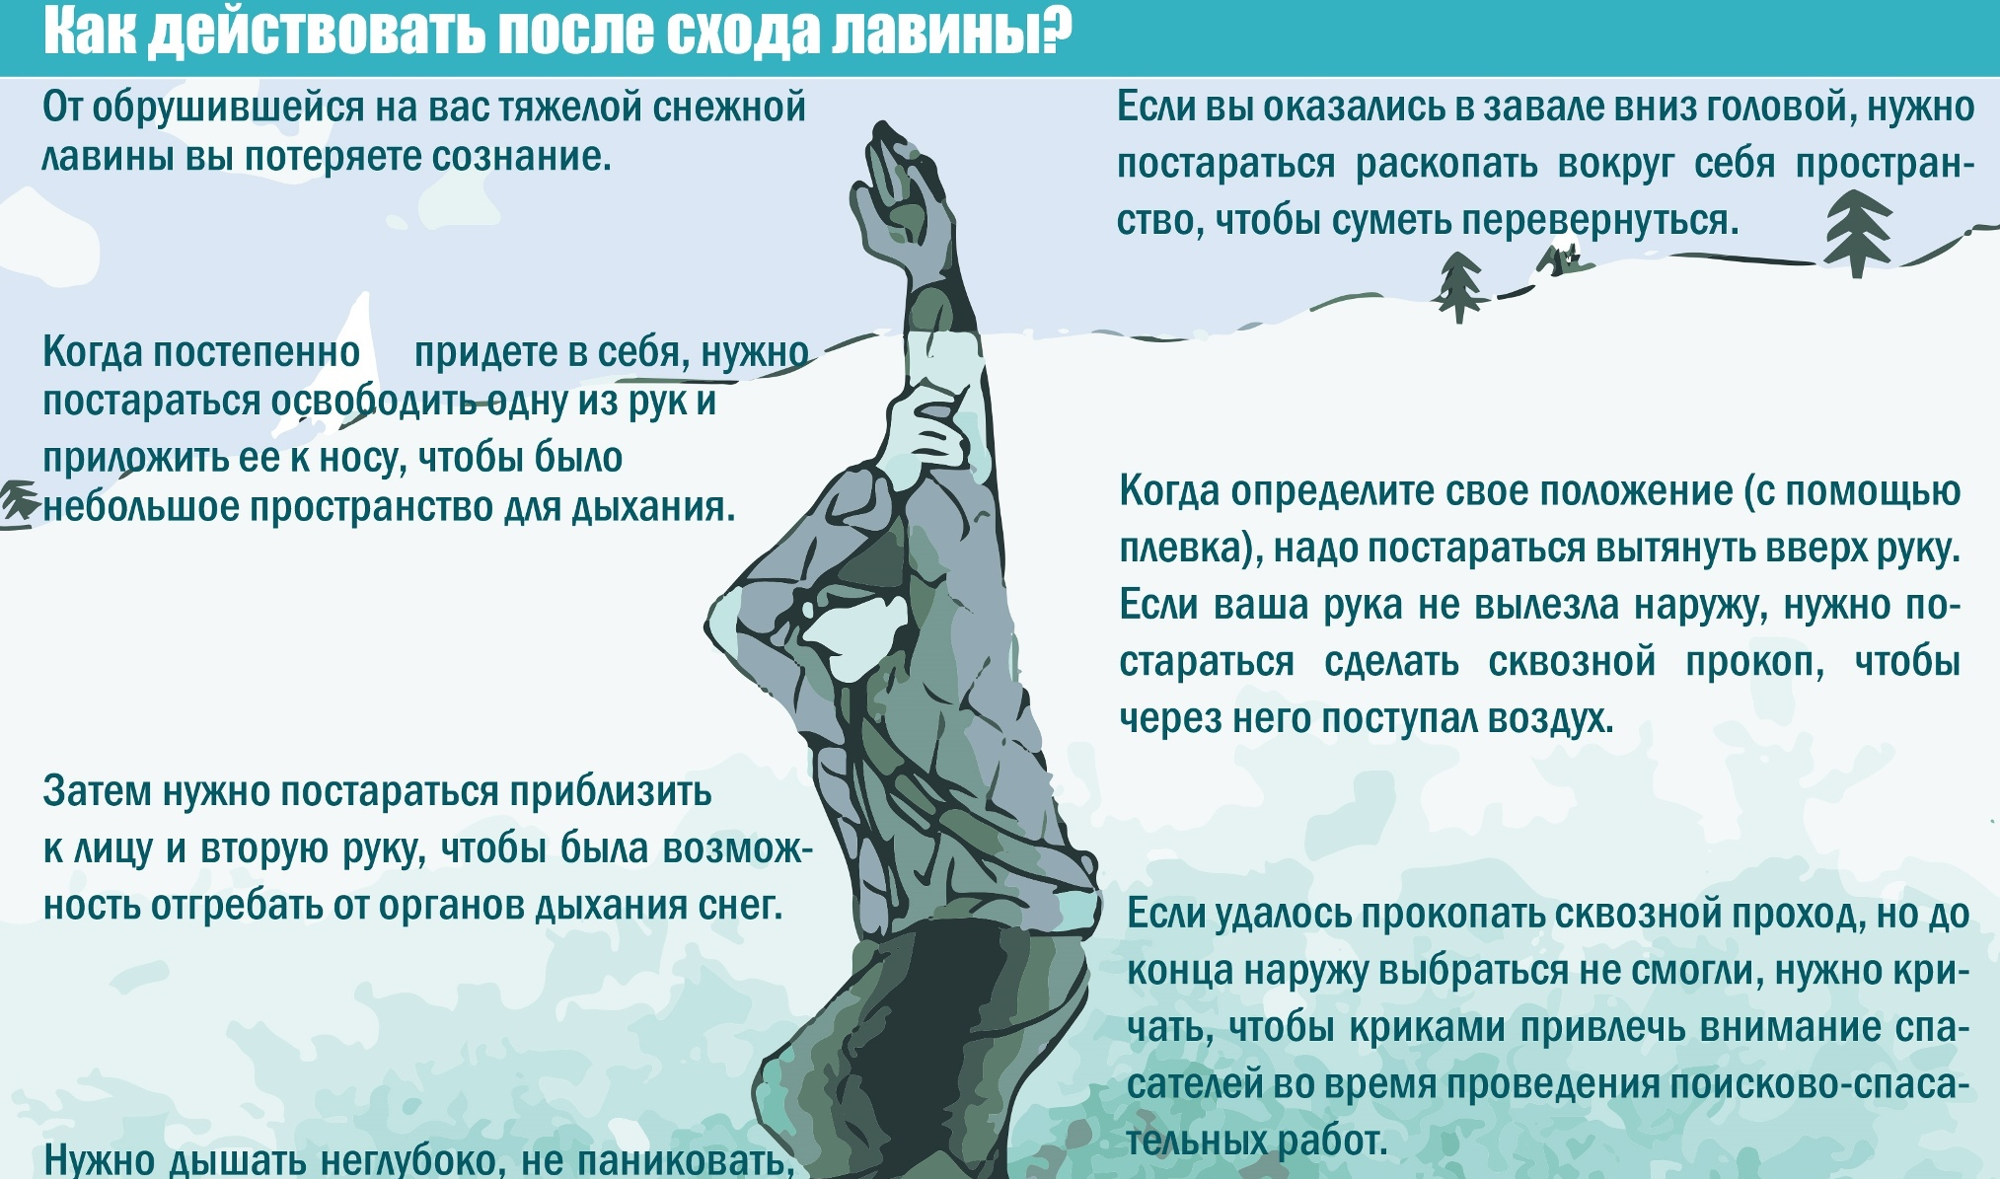
11
Главное управление МЧС России по Краснодарскому краю
Действия при лавине:
Notes:
11

Slide 12
Соблюдение всех вышеперечисленных
правил безопасного поведения сохранит вам,
вашим друзьям, родным и близким
здоровье и жизнь
Благодарю за внимание!
1 сентября 2022 года

